Slide 1
TITLE
Excelで体験する 言語モデルのしくみ
第7回 Softmaxと生成のばらつき
次tokenの候補を確率に変え、選び方で生成が変わることをExcelで確認します。
logits
Softmax
sample
今回の狙い
Softmax、temperature、greedy、sampling、top-kを、同じ候補表で見比べます。
next token
確率表から選ばれた次のtoken
Excelで体験する言語モデルのしくみ | 第7回 | 1

Slide 2
SERIES ROADMAP
全10回の中の位置づけ
第7回は、Transformer Blockの出力を次tokenの確率へ接続する回です。
第1回 n-gram
第2回 Self-Attention
第3回 Embedding
第4回 Positional Encoding
第5回 Multi-Head Attention
第6回 Transformer Block
第7回 Softmaxと生成
現在回
第8回 Lossと学習
第9回 Backpropagation
第10回 RAG
第7回の到達点
確率から次tokenを選ぶ流れと、生成がばらつく理由を読む
Excelで体験する言語モデルのしくみ | 第7回 | 2

Slide 3
GOAL
今日の到達点
Softmax、temperature、greedy、sampling、top-kの違いを表で説明できる。
Softmax
logitを合計1の確率へ変える
temperature
確率の尖り方を調整する
selection
greedyとsamplingを見分ける
variation
seed違いで結果が変わる理由を読む
最後に説明できること
確率表が同じでも、選択ルールが変わると生成結果が変わる。
Excelで体験する言語モデルのしくみ | 第7回 | 3

Slide 4
CONCEPT
Softmaxはスコアを確率に変える
logitの大小関係を保ちながら、合計1の確率表に変換します。
logit
元スコア
exp
正の値へ
sum
合計を作る
divide
割合にする
probability
確率表
見る列 | 意味
logit | モデルが候補tokenに付けたスコア
probability | Softmax後の選ばれやすさ
Excelで体験する言語モデルのしくみ | 第7回 | 4

Slide 5
DEMO ASSET
Excelで作ったもの
小さな語彙6件で、logits、確率、選択結果を見ます。
01_INPUT
候補token、logit、生成設定
02_LOGITS_SOFTMAX
temperature=1.0の確率表
03_TEMPERATURE
温度別の確率比較
04/05
選択方式とsampling結果
教材の範囲
巨大語彙や実モデルのlogit生成ではなく、確率化と選択の読み方に絞ります。
デモ一式: https://github.com/KanameShiga-dev/excel-python-mini-llm-demo/tree/main/第7回_Softmax_Generation
Excelで体験する言語モデルのしくみ | 第7回 | 5

Slide 6
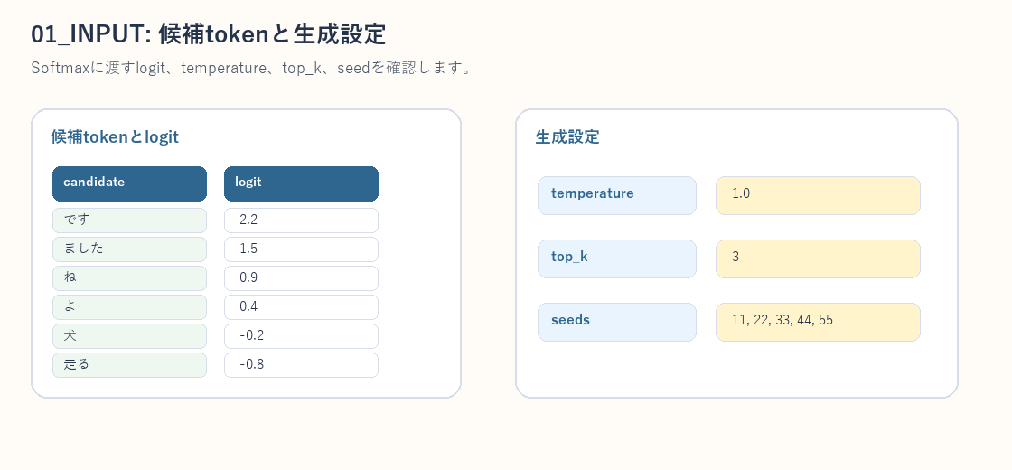
INPUT SHEET
入力・設定シート
候補token、logit、temperature、top_k、seedを確認します。
見る表
候補token / logit / 生成設定
変えるもの
temperature / top_k / seed
見える変化
確率の尖り方と選ばれるtoken
Excelで体験する言語モデルのしくみ | 第7回 | 6

Slide 7
EXCEL UI
Excelで変更・確認する場所
入力、確率表、temperature比較、sampling結果を分けて見ます。
場所 | 変更・確認するもの | 見える変化
01_INPUT | 候補token、logit、設定 | 計算入口を確認
02_LOGITS_SOFTMAX | probability | 確率表を見る
03_TEMPERATURE | temperature別の確率 | 尖り方の変化を見る
04_SELECTION_METHODS | greedy / top-k | 選択ルールの違いを見る
05_SAMPLING_RUNS | seedとsampled_token | ばらつきを見る
コード末尾 | result_df | 返す表を切り替える
Excelで体験する言語モデルのしくみ | 第7回 | 7

Slide 8
FLOW
生成は 確率化 と 選択 に分けて読む
logits -> Softmax -> selection -> next token
logits
Softmax
probability
selection
next token
読み方
Softmaxは確率表を作る段階、selectionは確率表から1つを選ぶ段階です。
Excelで体験する言語モデルのしくみ | 第7回 | 8

Slide 9
DATA
logitは確率そのものではない
Softmax後のprobability列を見て、合計1の候補表として読む。
candidate_token | logit | probabilityの読み方
です | 2.2 | 最も高い候補
ました | 1.5 | 2番目に高い候補
ね / よ など | 0.9以下 | 確率はあるが低め
注意
logitは負でもよく、Softmax後のprobabilityで候補の選ばれやすさを読みます。
Excelで体験する言語モデルのしくみ | 第7回 | 9

Slide 10
RUNBOOK
Python in Excel 実行手順
貼り付けてCtrl + Enter。result_dfで返す表を切り替えます。
1
10_RUN_PYTHONを開く
2
Pythonセルを作る
3
excel_softmax_generation_demo_code.pyを貼る
4
Ctrl + Enterで実行
5
result_dfを切り替える
6
確率表とsampling結果を確認
Excelで体験する言語モデルのしくみ | 第7回 | 10

Slide 11
DISPLAY MODES
返す表・列・変数の見方
score_df / temperature_df / top_k_df / sample_df / summary_df
返す表 | 主な中身 | 使いどころ
score_df | temperature=1.0の確率表 | 基本のSoftmax結果
temperature_df | temperature別の確率 | 尖り方の比較
top_k_df | 上位候補だけ | 候補制限の確認
sample_df | seedごとの選択 | ばらつきの確認
summary_df | 選択方式まとめ | greedy/sampling/top-kの差
切り替え例
result_df = sample_df にすると、seed違いの選択結果を表示できます。
Excelで体験する言語モデルのしくみ | 第7回 | 11

Slide 12
HOW TO READ
表の読み方 1: 確率表
rank、candidate_token、logit、scaled_logit、probabilityを順に読む。
列 | 見ること | 読み方
rank | 確率順 | 1位が最も選ばれやすい
logit | 元スコア | 確率ではない
scaled_logit | temperature適用後 | Softmaxに入る値
probability | 選ばれやすさ | 合計1の確率として読む
最初の確認
まずprobability列を見て、どの候補がどれくらい選ばれやすいかを読みます。
Excelで体験する言語モデルのしくみ | 第7回 | 12

Slide 13
HOW TO READ
表の読み方 2: ばらつき
sample_dfではseedごとに乱数と選ばれたtokenを確認します。
列 | 見ること | 読み方
seed | 乱数の元 | 同じseedなら再現しやすい
random_value | 0から1の乱数 | 累積確率のどこに入るかを見る
sampled_token | 選ばれた候補 | 最大確率以外も選ばれうる
ばらつきの理由
samplingは確率を使って乱数で選ぶため、同じ確率表でも結果が変わります。
Excelで体験する言語モデルのしくみ | 第7回 | 13

Slide 14
CONNECTION
前回・次回との接続
第6回の表現から確率を作り、第8回では正解との差をLossとして見る。
第6回 Transformer Block
次token予測に使う表現を作る。
第7回 Softmaxと生成
語彙ごとの確率と選択を見る。
第8回 Lossと学習
正解との差を数値化する。
つながり
選んだ次tokenが正しかったか、どれくらい外れたかを次回のLossで扱います。
Excelで体験する言語モデルのしくみ | 第7回 | 14

Slide 15
LIMITATION
実LLMとの差分と未扱い範囲
語彙、logit生成、文脈更新、各種サンプリング実装は教材用に簡略化。
項目 | この回での扱い
語彙 | 6候補だけ。実LLMは巨大な語彙を扱う
logit生成 | 固定値。実LLMではモデル本体が文脈から計算する
sampling | greedy、top-k、基本samplingだけ。top-pなどは扱わない
文脈更新 | 次tokenを足して再予測する反復処理は簡略化
安全性 | 実運用の安全制御や停止条件は扱わない
安全注記
コード自体は外部APIにアクセスしませんが、Python in Excelの実行環境はMicrosoft Cloud上です。
Excelで体験する言語モデルのしくみ | 第7回 | 15

Slide 16
WRAP-UP
まとめと次回導線
Softmaxは確率表、samplingは生成のばらつき、次回は予測のズレを扱います。
分かったこと
Softmaxはlogitを確率表に変換します。
Excelで見る場所
score_df、temperature_df、sample_dfで比較します。
限界
小語彙と固定logitの教材用デモです。
次回
第8回 Lossと学習では、選んだ確率と正解との差を数値にします。
Excelで体験する言語モデルのしくみ | 第7回 | 16

Slide 17
GLOSSARY
第7回 用語集
この回で使う表・列・変数・概念を整理します。
用語 | この教材での意味
logit | Softmaxに入る語彙ごとのスコア
Softmax | スコアを合計1の確率に変える関数
probability | 候補tokenの選ばれやすさ
temperature | 確率分布の尖り方を調整する値
greedy | 最大確率のtokenを選ぶ方法
sampling | 確率に沿って乱数で選ぶ方法
top_k | 上位k件だけを残す候補制限
seed | 乱数結果を再現しやすくする値
Excelで体験する言語モデルのしくみ | 第7回 | 17

